Slide 1
Projekt: Visualisierung der Oberflächenpotentialverteilung

Slide 2
Gliederung
1. Visuelle Realisierung des Projektes
2. Elektrische Realisierung des Projektes
3. Benötigte Komponenten für das Projekt
4. Zeitplan

Slide 3
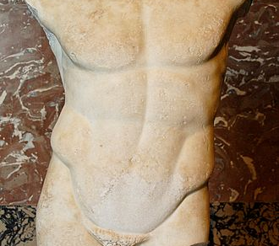
1. Visualisierung des Projektes
- Vorderseite des Torsos Dargestellt
- Elektronik ist im Bilderrahmen Angebracht
- Visualisierung der OPV mithilfe von LED-Matrix
- LED-Matrix ist auf dem Torso angebracht

Slide 4
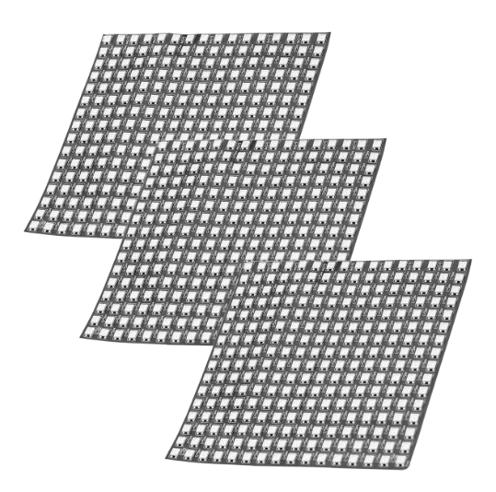
2. Elektrische Realisierung des Projektes
- LED- Matrix wird mit einem Arduino Angesteuert

Slide 5
3. Benötigte Komponenten und Geräte
Benötigte Komponente
- Resin
- Mixol
- Trennmittel
- Holz für Rahmen
- LED Matrix
- Netzteil
- Arduino
- Verbindungen (Kabel)
Kosten für Elektronik ca. 60 Euro
Benötigte Geräte:
- 3D Drucker
- CNC Fräse (für Platinen)

Slide 6
4. Zeitplan
Woche | Kalenderwoche | Datum | Zielsetzung
2 | 43 | 23.10-29.10 | Gruppenfindung und Projektfindung
3 | 44 | 30.10-05.11 | Vertiefung der Spezifizierung des Projektes
4,5,6 | 45-47 | 06.11-26.11 | Bau des Torsos
6-7 | 47-48 | 13.11-03.12 | Bau und Test der Elektronik
8 | 49 | 04.12-10.12 | Zwischenpräsentation
9,10 | 50 | 11.12-17.12 | Zusammenbau
11-12 | 51-52 | 18.12-31.12 | Puffer

Slide 7
Quellen
- https://www.az-delivery.de/products/rgb-led-panel-ws2812b-16x16-256-leds-flexibel-led-modul-5050smd-ic-einzeladressierbare-vollfarbfunktionen-mit-dc5v-kompatibel-mit-raspberry-pi
- https://www.amazon.de/Unbekannt-Mean-DC-Netzteilbaustein-Geschlossen-LRS-50-5/dp/B06XWRCWZ9/ref=sr_1_10?crid=2UYO85U0SR1EG&keywords=5v%2B10a%2Bnetzteil&qid=1698337024&sprefix=5v%2B10%2Caps%2C85&sr=8-10&th=1

